Slide 1
Địa lý
KIỂM TRA BÀI CŨ
Viết chữ cái đầu câu trả lời đúng vào bảng con.
1. Việt Nam nằm trong đới khí hậu nào?
a. Ôn đới
b. Nhiệt đới
c. Hàn đới
.
2. Đặc điểm của khí hậu nhiệt đới gió mùa ở nước ta là
a. Nhiệt độ cao, có nhiều gió và mưa.
c. Nhiệt độ cao, gió và mưa thay đổi theo mùa.
b.Nhiệt độ cao, gió và mưa không thay đổi theo mùa.
3. Địa hình nước ta có:
a. ¾ diện tích là đồi núi.
b. ¾ diện tích là đồng bằng.

Slide 2
Địa lý
SÔNG NGÒI
Hoạt động 1:Tìm hiểu về mạng lưới sông ngòi nước ta
*Đọc mục 1và kể tên
một số sông lớn ở
miền Bắc,miền Namvà
miền Trung nước ta.
-Miền Bắc: sông Hồng , sông Đà , sông Thái Bình , . . .
-Miền Nam: sông Tiền , sông Hậu , sông Đồng Nai , . . .
-Miền Trung : sông Mã , sông Cả , sông Đà Rằng , sông Sê San , . . .

Slide 3
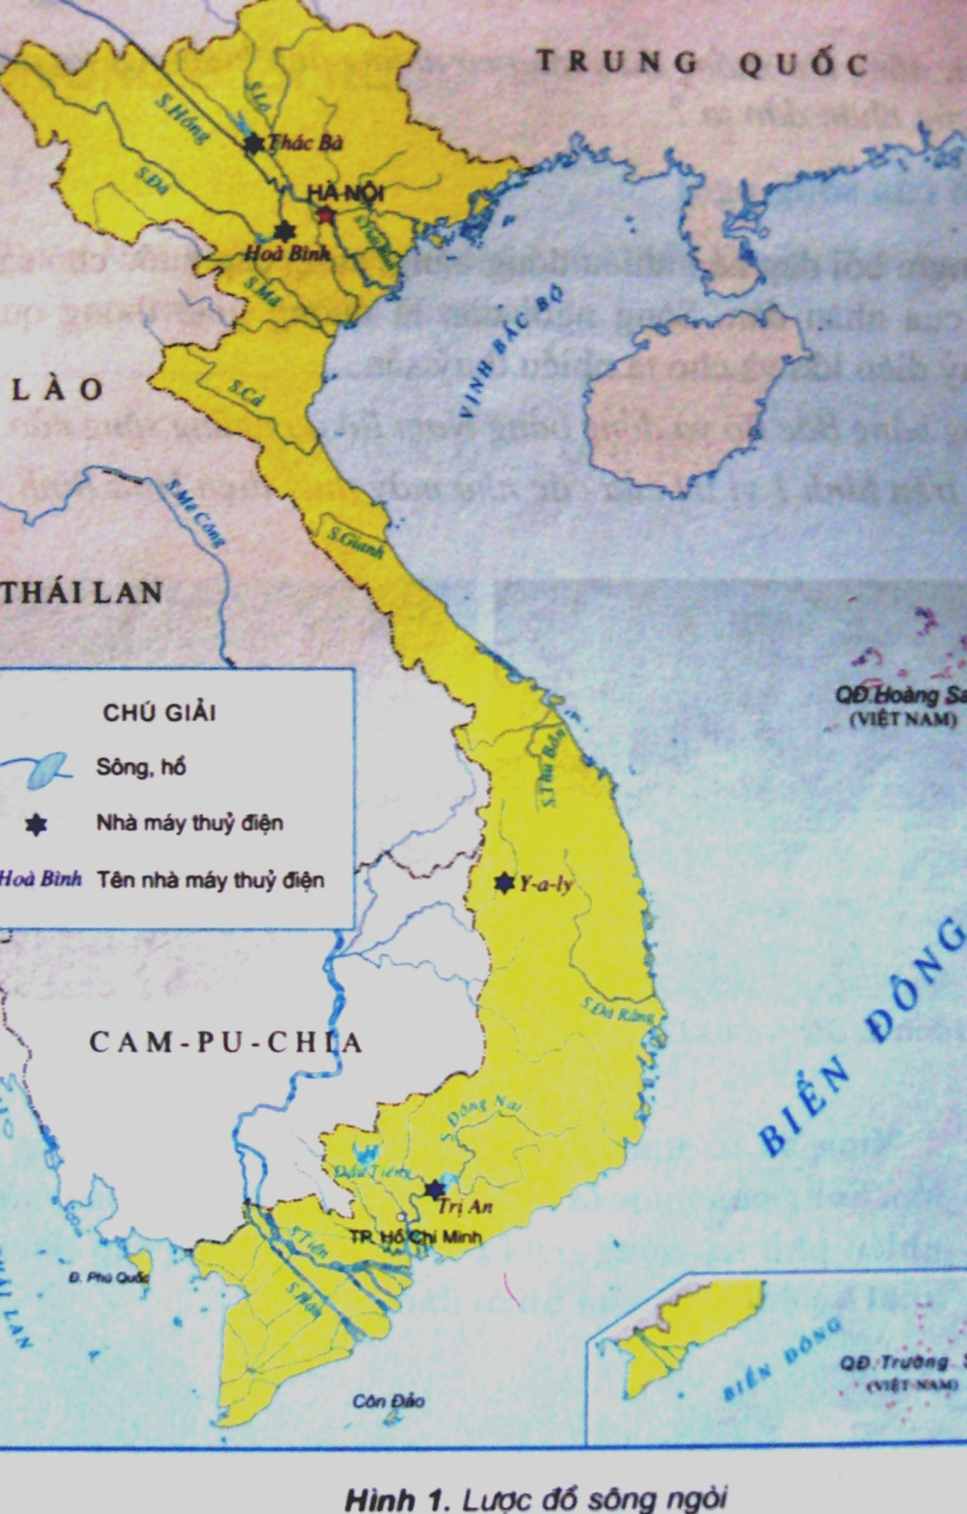
Sơng Hồng
Sông Đà
S. Thái Bình
Sông Mã
*Làm việc nhóm đôi:
Quan sát lược đồ sông
ngòi (Hình 1) và chỉ
cho nhau vị trí các
sông vừa kể tên trên
lược đồ.
S. Cả
S. Đà Rằng
S. Đồng nai
S.Tiền
S. Hậu
1
2
3

Slide 4
*Sông ngòi miền
Trung có đặc
điểm gì?
*Vì sao sông ngòi miền Trung ngắn và dốc?
*Em có nhận xét gì
về sông ngòi nước ta?
1
2

Slide 5
Địa lý
SÔNG NGÒI
Hoạt động 1:Tìm hiểu về mạng lưới sông ngòi nước ta
Nước ta có mạng lưới sông ngòi dày đặc và phân bố rộng khắp trên cả nước.
Hoạt động 2:Tìm hiểu một số đặc điểm sông ngòi nước ta
*Đọc mục 2 và nêu đặc điểm
sông ngòi nước ta vào mùa
mưa và mùa khô.

Slide 6
Thời gian | Đặc điểm | Ảnh hưởng tới đời sống và sản xuất
Mùa mưa
Mùa khô
Nước sông nhiều, dâng lên nhanh chóng.
Nước sông hạ thấp, lòng sông trơ ra những bãi cát hoặc sỏi đá.

Slide 7
Địa lý
SÔNG NGÒI
Hoạt động 1:Tìm hiểu về mạng lưới sông ngòi nước ta
Nước ta có mạng lưới sông ngòi dày đặc và phân bố rộng khắp trên cả nước.
Hoạt động 2:Tìm hiểu một số đặc điểm sông ngòi nước ta
Theo em , nguyên nhân nào
làm cho nước sông thay
đổi theo mùa?
Nước sông ít
Nước sông thay đổi theo mùa
Ít mưa, khô hạn
Mùa khô
Khí hậu
Mùa mưa
Mưa nhiều
Nước sông dâng cao

Slide 8
Địa lý
SÔNG NGÒI
Hoạt động 1:Tìm hiểu về mạng lưới sông ngòi nước ta
Nước ta có mạng lưới sông ngòi dày đặc và phân bố rộng khắp trên cả nước.
Hoạt động 2:Tìm hiểu một số đặc điểm sông ngòi nước ta
*Mời các em xem
hai đoạn phim.

Slide 9
Địa lý
SÔNG NGÒI
*Thảo luận 2 phút theo nhóm 4:
Dựa vào thông tin ở hai đoạn phim và
vốn hiểu biết thảo luận câu hỏi
Nhóm 4,5,6,7
Mùa khô,nước sông hạ thấp có ảnh hưởng gì đến đời sống và sản xuất của nhân dân ta?
Nhóm 1,2,3
Mùa mưa,nước sông dâng lên có ảnh hưởng gì đến đời sống và sản xuất của nhân dân ta?

Slide 10
Thời gian | Đặc điểm | Ảnh hưởng tới đời sống và sản xuất
Mùa mưa
Mùa khô
Có thể gây ra lũ lụt phá hoại sản xuất,làm thiệt hại về người và tài sản của nhân dân và giao thông đường thủy gặp nhiều khó khăn,…
Nước sông nhiều, dâng lên nhanh chóng.
Nước sông hạ thấp, lòng sông trơ ra những bãi cát hoặc sỏi đá.
Có thể gây ra hạn hán thiếu nước cho đời sống và sản xuất nông nghiệp,sản xuất thủy điện và giao thông đường thủy gặp nhiều khó khăn,…

Slide 11
Địa lý
SÔNG NGÒI
Hoạt động 1:Tìm hiểu về mạng lưới sông ngòi nước ta
Nước ta có mạng lưới sông ngòi dày đặc và phân bố rộng khắp trên cả nước.
Hoạt động 2:Tìm hiểu một số đặc điểm sông ngòi nước ta
Nước sông lên xuống theo mùa ảnh hưởng tới
đời sống và sản xuất của nhân dân ta là :
Ảnh hưởng tới giao thông , đặc biệt là giao thông đường
thủy , mùa màng bị phá hoại,thiếu nước cho nhà máy
thủy điện,tính mạng và đời sống nhân dân bị đe dọa ;
đất đai đầu nguồn xấu đi do bị bào mòn . . .

Slide 12
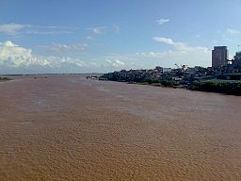
Địa lý
SÔNG NGÒI
Nước sông đục do diện tích phần đất liền nước ta có ¾ là đồi núi , độ dốc lớn ; nước ta lại mưa nhiều theo mùa làm cho lớp đất trên bề mặt bị bào mòn rồi đưa xuống lòng sông , làm cho sông có nhiều phù sa .
Em có nhận xét về màu nước của con sông .

Slide 13
Địa lý
SÔNG NGÒI
Hoạt động 1:Tìm hiểu về mạng lưới sông ngòi nước ta
Nước ta có mạng lưới sông ngòi dày đặc và phân bố rộng khắp trên cả nước.
Hoạt động 2:Tìm hiểu một số đặc điểm sông ngòi nước ta
Sông ngòi nước ta có lượng nước thay đổi theo mùa và có nhiều phù sa.
*Sông ngòi nước ta có đặc điểm gì ?

Slide 14
Địa lý
SÔNG NGÒI
Hoạt động 1:Tìm hiểu về mạng lưới sông ngòi nước ta
Nước ta có mạng lưới sông ngòi dày đặc và phân bố rộng khắp trên cả nước.
Hoạt động 2:Tìm hiểu một số đặc điểm sông ngòi nước ta
Sông ngòi nước ta có lượng nước thay đổi theo mùa và có nhiều phù sa.
Hoạt động 3:Tìm hiểu vai trò của sông ngòi nước ta

Slide 15
Địa lý
SÔNG NGÒI
Phiếu bài tập
Khoanh tròn vào chữ số trước câu trả lời đúng.
Sông ngòi nước ta có vai trò gì ?
Làm việc cá nhân :
Đọc thầm mục 3 hoàn thành
phiếu bài tập trong 2 phút.
1.Bồi đắp nên nhiều đồng bằng.
2.Thuận tiện cho giao thông đường bộ .
3.Cung cấp nước cho sản xuất và đời sống của
nhân dân.
4.Phát triển du lịch.
5.Là đường giao thông quan trọng.
6.Là nơi cung cấp nhiều lúa gạo.
7.Là nguồn thủy điện lớn.
8.Nơi cung cấp và nuôi trồng thủy sản.

Slide 16
Địa lý
SÔNG NGÒI
Hoạt động 1:Tìm hiểu về mạng lưới sông ngòi nước ta
Nước ta có mạng lưới sông ngòi dày đặc và phân bố rộng khắp trên cả nước.
Hoạt động 2:Tìm hiểu một số đặc điểm sông ngòi nước ta
Sông ngòi nước ta có lượng nước thay đổi theo mùa và có nhiều phù sa.
Hoạt động 3:Tìm hiểu vai trò của sông ngòi nước ta
Vai trò của sông ngòi nước ta : Bồi đắp nên nhiều đồng bằng , cung cấp nước cho sản xuất và đời sống của nhân dân , phát triển du lịch , là đường giao thông quan trọng , là nguồn thủy điện lớn , nơi cung cấp và nuôi trồng thủy sản. . .

Slide 17
Sơng Hồng
Sông Đà
S. Thái Bình
Sông Mã
Chỉ đồng bằng Bắc Bộ,
đồng bằng Nam Bộ trên
lược đồ và cho biết sông
nào bồi đắp nên đồng
bằng đó?
S. Cả
Chỉ vị trí các nhà máy
thủy điện Hòa Bình ,
Y-a-ly và Trị An trên
lược đồ ?
*Mời các em xem
đoạn phim giới
thiệu về nhà máy
thủy điện Hòa Bình.
S. Đà Rằng
S. Đồng nai
S.Tiền
S. Hậu
SN
TD
DB

Slide 18
Địa lý
SÔNG NGÒI
Hãy ghi chữ cái của câu trả lời đúng nhất trong các câu sau vào bảng con:
Củng cố
1. Đặc điểm của sông ngòi Việt Nam:
a.Có nhiều sông, tập trung ở miền Bắc và có ít sông lớn.
b.Có nhiều sông, phân bố dày đặc khắp cả nước và ít sông lớn.
c.Có nhiều sông,phân bố dày đặc khắp nước và có nhiều sông lớn.
d.Có nhiều sông, phân bố ở miền Nam và có ít sông lớn.

Slide 19
Địa lý
SÔNG NGÒI
3. Sông ngòi nước ta có đặc điểm :
a. Có lượng nước thay đổi theo mùa.
b. Có lượng nước không thay đổi theo mùa.
c. Có lượng nước thay đổi theo mùa và có nhiều phù sa.
d. Có nhiều phù sa
4. Sông ngòi có vai trò:
a. Bồi đắp nên nhiều đồng bằng.
b. Cung cấp nước cho sản xuất và đời sống của nhân dân.
c. Là nguồn thủy điện lớn.
d. Là đường giao thông quan trọng.
e. Là nơi cung cấp thủy sản như tôm, cá,…
f. Là nơi có thể phát triển nghề nuôi trồng thủy sản…
g. Tất cả các ý trên.

Slide 20
Địa lý
SÔNG NGÒI
Hoạt động 1:Tìm hiểu về mạng lưới sông ngòi nước ta
Nước ta có mạng lưới sông ngòi dày đặc và phân bố rộng khắp trên cả nước.
Hoạt động 2:Tìm hiểu một số đặc điểm sông ngòi nước ta
Sông ngòi nước ta có lượng nước thay đổi theo mùa và có nhiều phù sa.
Hoạt động 3:Tìm hiểu vai trò của sông ngòi nước ta
Vai trò của sông ngòi nước ta : Bồi đắp nên nhiều đồng bằng , cung cấp nước cho sản xuất và đời sống của nhân dân , phát triển ngành du lịch , là đường giao thông quan trọng , là nguồn thủy điện lớn , nơi cung cấp và nuôi trồng thủy sản. . .
Kính chào và chúc sức khỏe quý thầy cô

